Slide 1


Slide 2

Прийняття до громадянства України
Набуття громадянства України національними меншинами відбувається на загальних підставах, як і для інших іноземців, але часто для них існують спрощені процедури, зокрема, на основі територіального походження або через спрощені програми для представників певних національних спільнот. Особа може звернутись до територіального підрозділу Державної міграційної служби (ДМС) із відповідною заявою та пакетом документів. Основні шляхи набуття громадянства для представників національних меншин.
Територіальне походження:
Якщо ви маєте українське коріння і постійно проживаєте за кордоном, або ваші рідні народилися чи проживали на територіях, які були частиною України до 24 серпня 1991 року.
Спрощені програми:
Деякі національні спільноти можуть мати свої спеціальні програми, що спрощують процес набуття громадянства.

Slide 3

Прийняття до громадянства України
Підстави для отримання послуги
Відповідно до статті 7 Закону України "Про громадянство України", особа є громадянином України, якщо (будь-який з пунктів)*:
батьки або один з батьків на момент її народження були громадянами України;
народилася на території України від осіб без громадянства, які на законних підставах проживають на території України;
народилася за межами України від осіб без громадянства, які постійно на законних підставах проживають на території України, і не набула за народженням громадянства іншої держави;
народилася на території України від іноземців, які на законних підставах проживають на території України, і не набула за народженням громадянства жодного з батьків;
народилася на території України, одному з батьків якої надано статус біженця в Україні чи притулок в Україні, і не набула за народженням громадянства жодного з батьків або набула за народженням громадянство того з батьків, якому надано статус біженця в Україні чи притулок в Україні;
народилася на території України від іноземця і особи без громадянства, які на законних підставах проживають на території України, і не набула за народженням громадянства того з батьків, який є іноземцем;
є новонародженою дитиною, знайденою на території України, обоє з батьків якої невідомі (знайда);
Особа, яка має право на набуття громадянства України за народженням, є громадянином України з моменту народження.
* - Перелічені умови дійсні з 1 березня 2001 року (набрання чинності Законом України "Про громадянство України". У випадку виникнення проблем, пов'язаних із громадянством особи, що народилася до цієї дати, необхідно звернутися до найближчого територіального органу ДМС України).

Slide 4
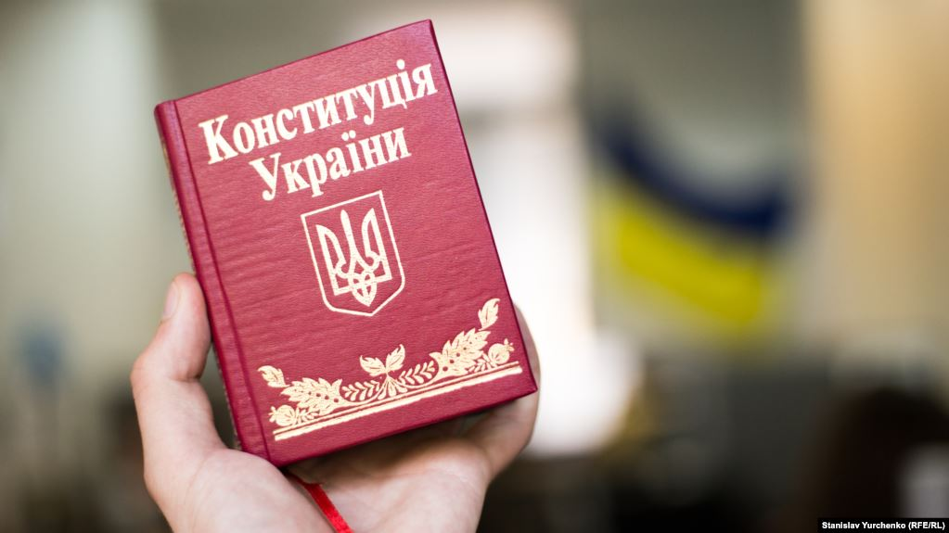
Прийняття до громадянства України
Як отримати послугу?
1. Зібрати необхідні документи;
2. Звернутися до територіального підрозділу ДМС України за місцем проживання дитини або одного з її батьків чи іншого законного представника особи;
3. Подати заяву разом із необхідними документами;
4. Отримати довідку про реєстрацію особи громадянином України (що є підставою для оформлення паспорта громадянина України) у територіальному органі або підрозділі ДМС України за місцем проживання.
Вартість послуги та пільги
Оплату за набуття громадянства України не передбачено
Подача заяви
Заява подається одним із батьків дитини або законним представником дитини.

Slide 5


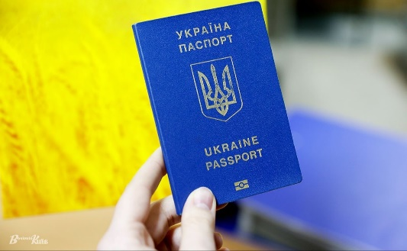
Необхідні документи
Під час подання заяви та інших документів з питань громадянства пред’являється паспортний документ або документ, що його замінює та посвідчує особу заявника, а також документ про проживання заявника на території України або про його постійне проживання за кордоном. У разі потреби подається засвідчений переклад тексту документа українською мовою.
Крім того, в залежності від підстав для набуття громадянства, подаються:
Особа, батьки або один з батьків якої на момент її народження були
громадянами України (частина перша статті 7 Закону), один з її батьків
подає такі документи:
заяву про оформлення набуття особою громадянства України за народженням;
копію свідоцтва про народження особи;
копію паспорта громадянина України або іншого передбаченого статтею 5 Закону документа, що підтверджує факт перебування одного з батьків особи у громадянстві України на момент її народження.
Особа, яка народилася на території України від осіб без громадянства, які на законних підставах проживають на території України (частина друга статті 7 Закону), один з її батьків подає:
заяву про оформлення набуття особою громадянства України за народженням;
копію свідоцтва про народження особи;
копії посвідок на постійне проживання в Україні для осіб без громадянства або інших документів, які підтверджують, що на момент народження особи її батьки були особами без громадянства і проживали на законних підставах на території України.

Slide 6

Особа, яка народилася за межами України від осіб без громадянства, які на законних підставах постійно проживають на території України, і не набула за народженням громадянства іншої держави (частина третя статті 7 Закону), один з її батьків подає:
заяву про оформлення набуття особою громадянства України за народженням;
копію свідоцтва про народження особи або інший документ, який підтверджує факт народження особи за межами України;
копії посвідок на постійне проживання в Україні для осіб без громадянства або інших документів, які підтверджують, що на момент народження особи її батьки були особами без громадянства і на законних підставах постійно проживали на території України;
декларацію про ненабуття особою громадянства іншої держави за народженням.
Особа, яка народилася на території України від іноземців, які на законних підставах проживають на території України, і не набула за народженням громадянства жодного з батьків (частина четверта статті 7 Закону), один з її батьків подає:
заяву про оформлення набуття особою громадянства України за народженням;
копію свідоцтва про народження особи;
копії документів, які підтверджують факт перебування батьків особи у громадянстві іншої держави (інших держав) на момент її народження;
копії документів, які підтверджують факт проживання на законних підставах батьків особи на території України на момент її народження;
декларацію про ненабуття особою за народженням громадянства жодного з батьків.

Slide 7
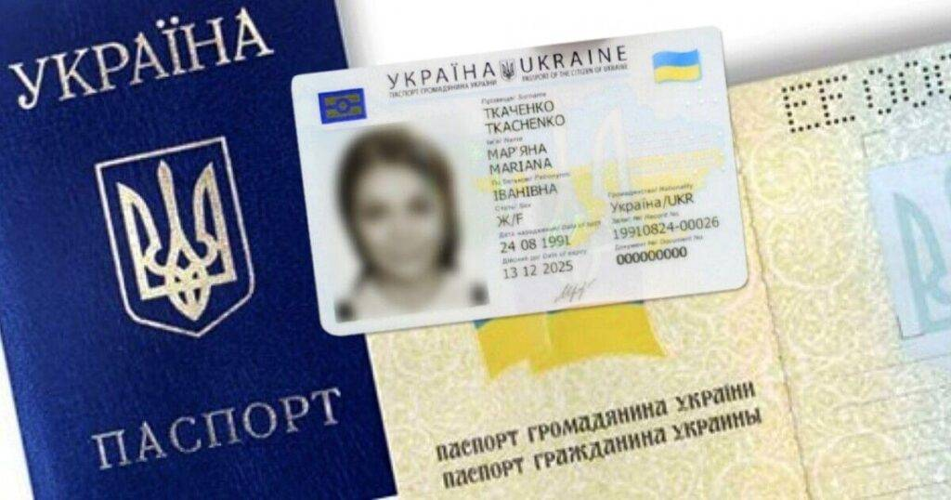
Особа, яка народилася на території України, одному з батьків якої надано статус біженця в Україні чи притулок в Україні, і яка не набула за народженням громадянства жодного з батьків або набула за народженням громадянство того з батьків, якому надано статус біженця в Україні чи притулок в Україні (частина п'ята статті 7 Закону), один з її батьків подає:
заяву про оформлення набуття особою громадянства України за народженням;
копію свідоцтва про народження особи;
копію посвідчення біженця, виданого тому з батьків особи, якому надано статус біженця в Україні, або копію документа, що підтверджує факт надання одному з батьків особи притулку в Україні;
декларацію про ненабуття особою за народженням громадянства жодного з батьків або декларацію про набуття особою за народженням громадянства того з батьків, якому надано статус біженця в Україні чи притулок в Україні.

Slide 8
Особа, яка народилася на території України від іноземця і особи без громадянства, які на законних підставах проживають на території України, і не набула за народженням громадянства того з батьків, який є іноземцем (частина шоста статті 7 Закону), один з її батьків подає такі документи:
заяву про оформлення набуття особою громадянства України за народженням;
копію свідоцтва про народження особи;
документи, які підтверджують, що на момент народження особи один з її батьків перебував у громадянстві іншої держави (інших держав), а інший - був особою без громадянства;
документи, що підтверджують факт проживання на законних підставах батьків особи на території України на момент її народження;
декларацію про ненабуття особою за народженням громадянства того з батьків, який є іноземцем.
Для оформлення набуття громадянства України за народженням новонародженою дитиною, знайденою на території України, обоє з батьків якої невідомі (знайда) (частина сьома статті 7 Закону), законний представник дитини подає такі документи:
заяву про оформлення набуття дитиною громадянства України за народженням;
копію свідоцтва про народження дитини.
Термін розгляду заяви:
До трьох місяців
Результат отримання послуги:
Набуття громадянства України
Підстави для відмови у наданні послуги
відсутніcть підстав для отримання послуги;
невідповідність оформлення поданих документів вимогам законодавства України.
Строк звернення до ДМС України та відповідальність у разі його порушення: не передбачено

